Slide 1



Mišraus mokymosi kursas
„Įtraukiojo užimtumo skatinimas diegiant atviras inovacijas GLAM sektoriuje“
3 modulis: KOMUNIKACIJA IR BENDRADARBIAVIMAS
2 užsiėmimas
Parengė: VINCO
Šį projektą Nr. 2022-1-AT01-KA220-ADU-00008513 finansavo Europos Sąjunga. Tačiau išreiškiamas požiūris ar nuomonė yra tik autoriaus (-ių) ir nebūtinai atspindi Europos Sąjungos ar OeAD-GmbH požiūrį ir nuomonę. Nei Europos Sąjunga, nei pagalbą teikianti institucija negali būti laikoma už juos atsakinga.

Slide 2

Tikslai ir mokymosi rezultatai
Užsiėmimo tikslai | Mokymosi rezultatai
Skaitmeninio komunikavimo ir bendradarbiavimo priemonių apžvalga Pirmieji žingsniai naudojant šias priemones darbe | Susipažinimas su bendrais įrankiais ir skirtingomis jų funkcijomis Pagrindinių praktinių šių įrankių naudojimo skaitmeniniam komunikavimui ir bendradarbiavimui žingsnių išmanymas.
Notes:
Šiame užsiėmime pirmą kartą susipažinsite su įprastomis programinės įrangos priemonėmis, naudojamomis skaitmeniniam komunikavimui ir bendradarbiavimui. Daugiausia dėmesio skirsime dviem bendriems produktams: „Microsoft Teams“ ir „Google Workspace“. Juose siūloma daug įvairių įrankių, kurie padės jums tiek darbe, tiek asmeniniame gyvenime.

Slide 3

Skaitmeninio bendravimo ir bendradarbiavimo įrankiai
Notes:
Sveiki atvykę į antrąjį užsiėmimą, skirtą skaitmeniniam bendravimui ir bendradarbiavimui. Šioje mokymo kurso dalyje sužinosite apie priemones - kaip ir kada kurią iš jų naudoti. Nors bendravimas akis į akį ir susitikimai išliks visada, skaitmeniniai kraštovaizdžiai dabar yra glaudžiai persipynę su mūsų profesinėmis kelionėmis.
Harvardo verslo apžvalgos tyrime nustatyta, kad šiuolaikinėse darbo vietose darbuotojai dabar apie 80 proc. savo laiko skiria veiklai, kuriai reikia bendradarbiauti su kitais darbuotojais. Šiuolaikiniame verslo pasaulyje komunikacijos priemonės yra svarbiausios, kad ši sąveika būtų maksimaliai efektyvi.
Šiuolaikinė darbo vieta yra pakeliui į visišką skaitmeninę transformaciją, ypač dėl to, kad poreikis veiksmingai valdyti darbuotojų bendradarbiavimą tampa prioritetu. Tačiau pernelyg daug įmonių kenčia dėl skirtingų, nesuderintų vidinių programų. Bendravimo platformos ir programinė įranga gali būti nepakeičiamos, nes palengvina geresnį bendradarbiavimą ir ryšį tiek įmonės viduje, tiek su klientais ir partneriais.
Pradėkime!

Slide 4

Kokią priemonę turėčiau naudoti?
Notes:
Atsižvelgdami į savo tikslą, auditoriją ir kontekstą, turite pasirinkti geriausiai jūsų poreikius atitinkančias skaitmeninio bendravimo ir bendradarbiavimo priemones ir platformas. Pavyzdžiui, jei norite pasidalyti dokumentu su komanda ir gauti atsiliepimų, galite naudoti debesijos paslaugas, pavyzdžiui, "Google Docs" arba "Dropbox". Jei norite gyvai diskutuoti su klientu, galite naudoti vaizdo konferencijų priemonę, pavyzdžiui, "Zoom" arba "Skype". Jei norite kurti savo profesinį tinklą ir pristatyti savo žinias, galite naudoti socialinių tinklų platformą, pavyzdžiui, "LinkedIn" arba "X". Svarbiausia pritaikyti priemonę ar platformą prie savo bendravimo tikslo ir stiliaus.
Štai keletas pagrindinių aspektų, į kuriuos reikėtų atsižvelgti renkantis jūsų įstaigai tinkamą priemonę:
Integravimo galimybės:
Pasirinkta programa turėtų būti sklandžiai integruojama su esamomis sistemomis, užtikrinant sklandų darbo procesą. Tokia integracija ypač svarbi įmonėms, turinčioms esamą infrastruktūrą, pavyzdžiui, intranetus, portalus ar mokymosi valdymo sistemas.
Patogi naudotojo sąsaja:
Populiariausios komunikacijos priemonės darbo vietoje yra tos, kurios turi patogią sąsają, todėl bet kokio techninio išprusimo darbuotojai gali lengvai jas įsidiegti.
Saugumas ir atitiktis:
Atsižvelgiant į tai, kad verslo ryšiai yra konfidencialūs, būtina teikti pirmenybę priemonėms, kurios atitinka aukščiausio lygio saugumo protokolus ir atitikties standartus.
Pritaikomumas:
Įmonėms augant ir vystantis, jų komunikacijos poreikiai gali keistis. Pasirinkę keičiamo dydžio sprendimus, užtikrinsite, kad jums plečiantis, priemonė augs kartu su jumis.
Kitose skaidrėse sužinosite daugiau apie visas priemones, kurias galima naudoti skaitmeniniam bendravimui ir bendradarbiavimui jūsų įstaigoje.

Slide 5
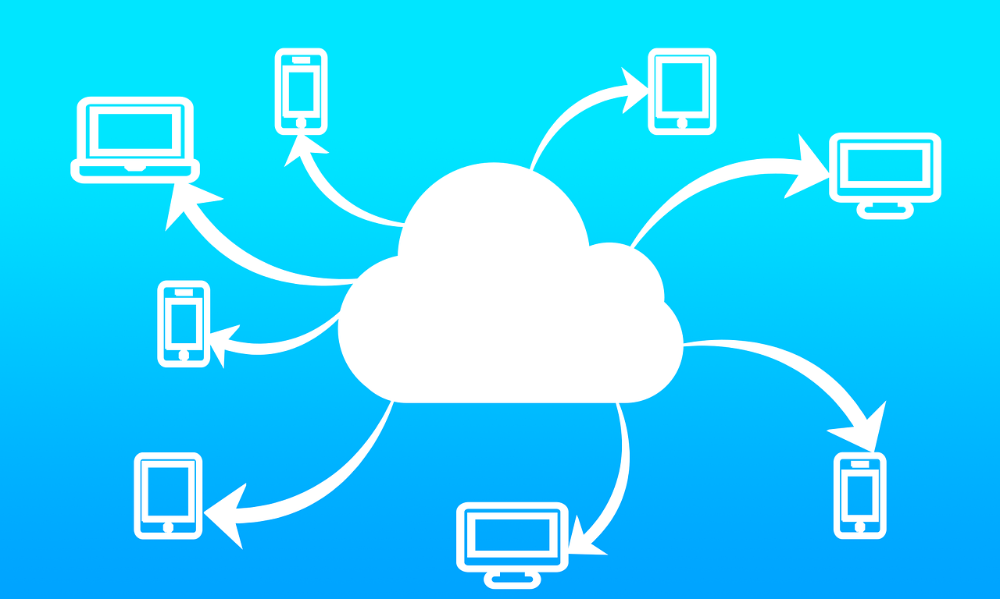
Bendravimo ir bendradarbiavimo priemonės
Microsoft Teams
Google Workspace
Notes:
Rinkoje yra daugybė skaitmeninio bendravimo ir bendradarbiavimo komandoje ir už jos ribų priemonių. Šiame mokymo kurse daugiausia dėmesio skirsime tik komunikacijos priemonėms, kurios gali būti naudojamos vidiniam bendravimui ir bendradarbiavimui jūsų įstaigoje ir kurios taip pat gali būti naudojamos komandoje ir už jos ribų, net ir asmeniniame gyvenime. Rinkodaros priemonių, tokių kaip socialinių tinklų platformos ar tinklaraščiai ir t. t., nenaudosime, nes tai būtų per daug jūsų skaitmeninio darbo pradžiai. Pagrindiniai šiame mokymo kurse pristatomi įrankiai yra "Microsoft Teams" ir "Google Workspace", nes jais paprasta naudotis ir jie yra daugiau ar mažiau nemokami naudojant su organizacijos paskyra.

Slide 6

Microsoft Teams
Notes:
"Microsoft Teams", anksčiau buvusi "Skype for Business", dabar pateikiama kartu su standartiniu ir "Premium" verslo paketais. Ji leidžia bendradarbiauti su kitais žmonėmis specialioje internetinėje darbo erdvėje, kurioje galite bendrauti ir dalytis dokumentais. Joje galima siųsti žinutes, naudotis vaizdo skambučiais tarp žmonių ar jų grupių. Ją galima naudoti kaip mobiliąją programėlę ir kaip kompiuterio programėlę kompiuteriams. Kanalai - grupinių pokalbių kambariai - gali būti sukurti konkrečiomis temomis, pavyzdžiui, apie darbo projektus, ir gali būti privatūs arba vieši. Tai ekonomiška bendravimo platforma, skirta bendrauti su kitoje šalyje esančiais asmenimis. Dauguma iš jūsų galbūt jau dirbate su "Microsoft Office" produktais, tokiais kaip "MS Word" ar "MS Office". Todėl "Microsoft Teams" jums bus pažįstama ir geras sprendimas pradėti bendravimą ir bendradarbiavimą internetu. Čia pateikiame trumpą įvadinį vaizdo įrašą. Spustelėkite paveikslėlį ir sužinosite daugiau apie "Microsoft Teams" pagrindus pradžiai. Peržiūrėję vaizdo įrašą tęskite šį pristatymą.

Slide 7

Microsoft Teams funkcijos
Notes:
Po šios trumpos įžangos sužinosite daugiau apie "Microsoft Teams" ir svarbiausias jos funkcijas, naudojamas skaitmeniniam bendravimui ir bendradarbiavimui.

Slide 8
Kas yra Microsoft Teams?
komanda
kanalas
skirtukas
Notes:
"Microsoft Teams" yra skirtas žmonių grupėms, suburtoms darbui, projektams ar bendriems interesams vykdyti.
Microsoft Teams sudaro dviejų tipų kanalai - standartiniai (prieinami ir matomi visiems) ir privatūs (privatiems pokalbiams su konkrečia auditorija). Kiekvienas kanalas kuriamas pagal temą, pavyzdžiui, "Komandos renginiai", skyriaus pavadinimą arba tiesiog pramogai. Kanaluose rengiami susitikimai, pokalbiai ir kartu dirbama su failais. Komandos nario piktogramos spalva rodo, ar jis yra pasiekiamas, užimtas, išvykęs arba neprisijungęs. Žalias taškas signalizuoja, kad asmuo yra prisijungęs ir pasiekiamas. Daugiau apie tai sužinosite kitoje skaidrėje.
Čia galite rasite skyrių, pavadintą failai. Jame galite kurti aplankus ir įkelti visus savo failus, kad galėtumėte bendradarbiauti įvairiose komandose. Visi jūsų komandos nariai vienu metu gali skaityti failus ar net juos perdaryti. Kiekvieno kanalo viršuje esančiuose skirtukuose pateikiamos nuorodos į mėgstamus failus, programas ir paslaugas.
Kaip pridėti skirtuką:
Pasirinkite šalia skirtukų esantį pliuso ženklą.
Pavyzdžiui, pridėkite "Planner", kad sukurtumėte projekto kortelę, skirtą komandos užduotims sekti.
Prisegti ir atšaukti kanalo prisegimą
Jei turite daug kanalų, prisekite svarbiausius, kad juos būtų lengva rasti.
Jei norite prisegti kanalą, pasirinkite norimą prisegti kanalą, tada pasirinkite Daugiau kanalų ir Prisegti.
Jei norite atšaukti kanalo prisegimą, pasirinkite kanalą, kurį norite atšaukti, tada pasirinkite Daugiau kanalų > Atšaukti ir sužinokite, ką dar galite padaryti.
Spustelėkite skaidrės dešinėje esantį paveikslėlį, jis nukels jus į trumpą aiškinamąjį vaizdo įrašą apie tai, kaip kurti ir naudoti komandas ir kanalus "Microsoft Teams".

Slide 9
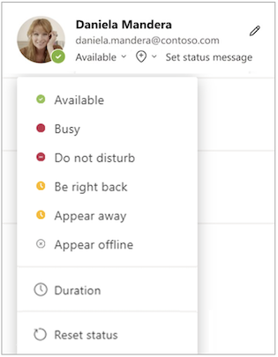
Būsena
Notes:
Jei norite, kad žmonės žinotų, kada esate užimtas arba nesate prie darbo stalo, nustatykite savo būseną "Teams". Mažas taškelis jūsų profilyje rodo, ar esate laisvas, ar ne.
Kai kuriais atvejais, pavyzdžiui, skambinant, "Teams" automatiškai nustatys būseną. Jei norite ją aiškiai nustatyti patys, eikite į savo profilį "Teams" viršuje ir pasirinkite vieną iš sąrašo.
Taip pat galite atnaujinti savo būseną iš komandų langelio. Įrašykite available, busy, dnd, brb, away arba offline po atgalinio brūkšnelio, kad nustatytumėte savo būseną kaip Available (laisvas), Busy (užimtas), Do not disturb (netrukdyti), Be right back (tuoj pat grįšiu), Away (nutolęs) arba Offline (neprisijungęs).
Čia pateikiama daugiau informacijos apie kiekvieną būsenos rūšį, kurią keičiate:
Pasiekiamas esate tada, kai esate aktyvus "Teams", bet kalendoriuje nieko nėra (pavyzdžiui, jokių susitikimų ar skambučių). Atkreipkite dėmesį, kad "Teams" automatiškai pakeis jūsų būseną iš laisvas į nutolęs, kai užrakinsite kompiuterį arba kai jis pereis į budėjimo ar miego režimą. Mobiliajame telefone tai įvyks, kai "Teams" programėlė bus fone.
Būsena užimtas yra tada, kai norite į ką nors susitelkti ir norite, kad iššoktų pranešimai. Jei esate susitikime arba skambinate, "Teams" automatiškai pakeis jūsų būseną į "Susitikime" arba "Pokalbyje" ("Užimtas"), jei nenustatytas režimas "Netrukdyti".
Būsena netrukdyti yra tada, kai norite sutelkti dėmesį arba parodyti savo ekraną ir nenorite, kad iššoktų pranešimai.
Būsena tuoj pat grįšiu yra tada, kai norite pasakyti, kad laikinai esate atsitraukęs. Ji niekada nenustatoma automatiškai.
Būsena nutolęs yra tada, kai turite dirbti ir nenorite, kad jus trukdytų.
Būsena neprisijungęs yra tada, kai norite nurodyti, kad nesate prisijungę prie "Teams", todėl neatsakinėsite, kol vėl nebūsite prisijungę. Vis tiek gausite pranešimus, jei kas nors jums parašys žinutę.

Slide 10
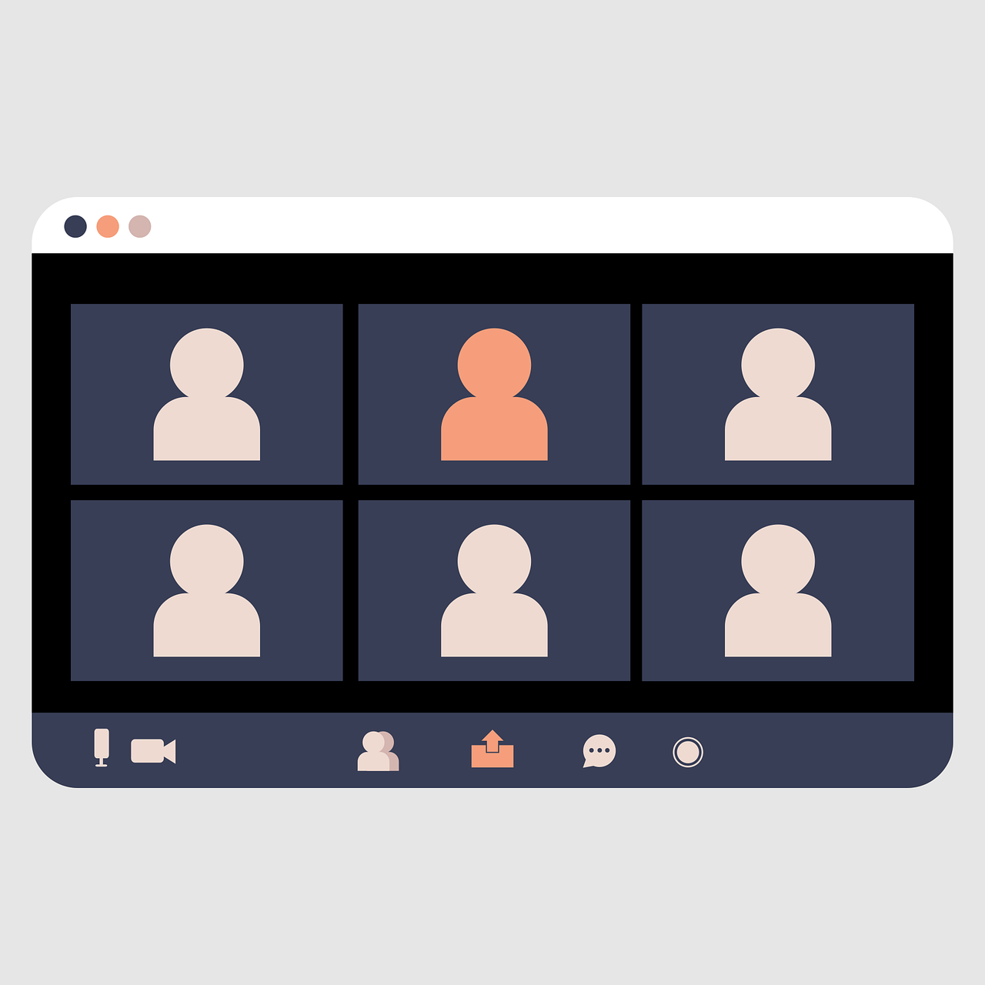
Vaizdo konferencijos
Notes:
Pastaraisiais mėnesiais "Teams" vaizdo konferencijų paslauga tapo vis modernesnė. Ji siūlo neribotą pokalbių laiką ir leidžia vienu metu kalbėtis su iki 10 000 žmonių, nepriklausomai nuo to, ar jie priklauso jūsų organizacijai, ar yra žmonės iš išorės. Kitos naujoviškos funkcijos - pasirinktiniai fonai, tiesioginės antraštės, susitikimo įrašymas, dalijimasis ekranu, bendra skaitmeninė lenta, rankų kėlimas ir triukšmo slopinimas realiuoju laiku (filtruojamas foninis triukšmas, kad išliktų tik kalbos signalai). Susitikimų dalyviai taip pat gali atidaryti, peržiūrėti ir redaguoti dokumentus skambučių metu.
Vienas iš naujausių "Teams" vaizdo konferencijų papildymų yra "Breakout Rooms" atskiri pokalbių langai. Ši funkcija, leidžia susitikimus suskaidyti į mažesnes tikslines grupes. Pradėję veikti, naudotojai galės ją pasiekti pažymėję "Bendrųjų nuostatų" langelį "Įjungti naują susitikimų patirtį" ir iš naujo paleidę "Teams". Susitikimų organizatoriams šalia piktogramos "Pakelti ranką" atsiras galimybė pasirinkti "Breakout Room".

Slide 11
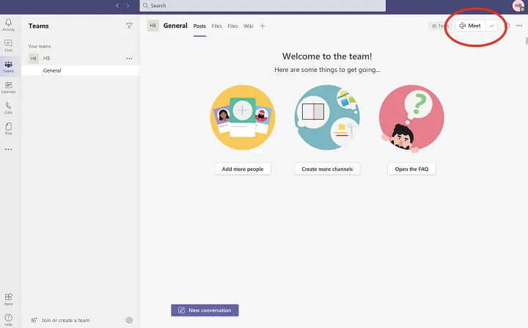
Vaizdo konferencijos
Notes:
Toliau pateikiami pagrindiniai vaizdo konferencijos "Microsoft Teams" nustatymų žingsniai:
Jei dar to nepadarėte, sukurkite paskyrą ir prisijunkite. Prie "Microsoft Teams" galima prisijungti per žiniatinklio naršyklę, darbalaukio programėlę arba mobiliąją programėlę.
Atidarę "Teams", spustelėkite piktogramą "Meet", esančią viršutiniame dešiniajame ekrano kampe.
Pasirinkite a) "Meet now" (susitikti dabar) arba b) "Schedule a meeting" (suplanuoti susitikimą).
Paspaudę "Meet now" (Susitikti dabar) pateksite į pasiruošimo ekraną, kuriame galėsite pasirinkti susitikimo pavadinimą, įjungti arba išjungti garso ir vaizdo įrašą, pakeisti arba ištrinti foną. Atlikę šiuos pakeitimus, spustelėkite Prisijungti dabar.

Slide 12
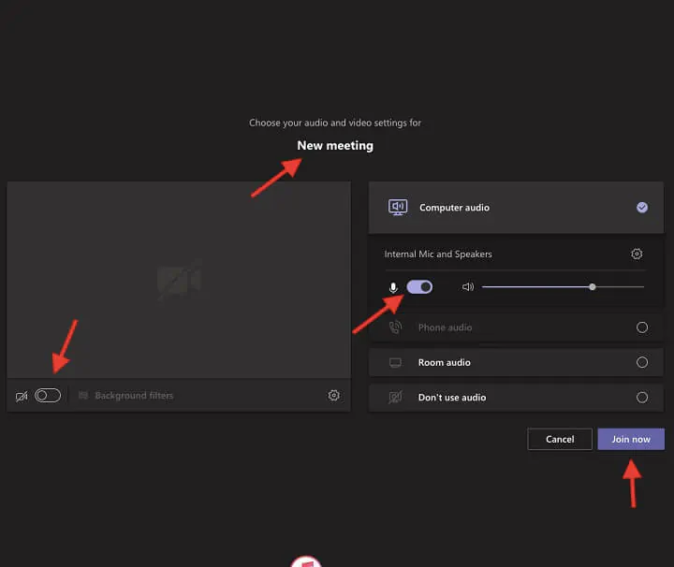
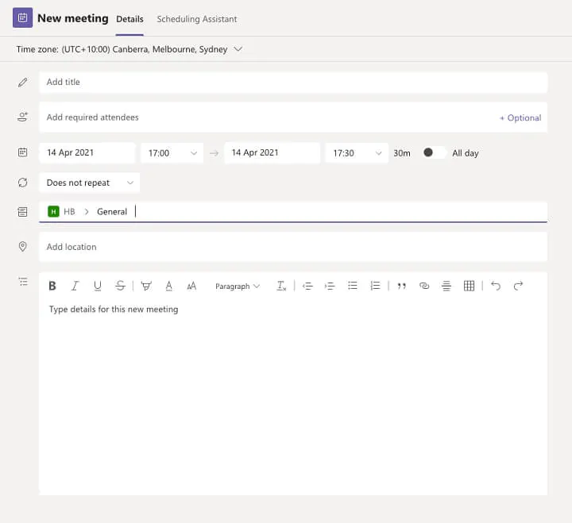
Vaizdo konferencijos
Notes:
Čia pateikiami pagrindiniai mygtukai ir funkcijos, skirtos vaizdo skambučiui ar vaizdo konferencijai "Microsoft Teams" nustatyti. Susitikimo planavimas aprašytas paveikslėlyje dešinėje. Spustelėję "Schedule a meeting" (Planuoti susitikimą), pateksite į ekraną, kuriame galite nustatyti būsimo susitikimo detales. Įsitikinkite, kad laiko juosta yra teisinga, tada suteikite susitikimui pavadinimą, pakvieskite dalyvius, nustatykite susitikimo datą ir laiką, pridėkite kanalą ir pridėkite detalių. Naudokitės planavimo asistentu, kad pamatytumėte, kada kiti žmonės yra laisvi.

Slide 13
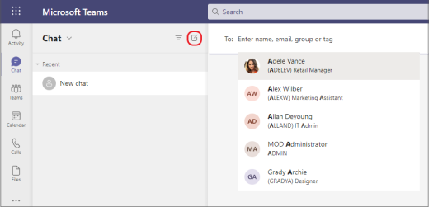
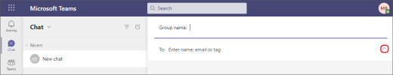
Žinučių siuntimas
Individualus pokalbis:
Grupinis pokalbis:
Notes:
"Teams" žinučių ir grupinių pokalbių funkcijos leidžia lengvai bendrauti su kolegomis. Tai sumažina poreikį nuolat siųsti el. laiškus ir leidžia laisviau ir patogiau bendrauti darbo vietoje. Momentinės žinutės siunčiamos "Teams" kanaluose su galimybe naudoti jaustukus, gifus, memus, siųsti pagyrimus, įkelti failus ir naudoti žymėjimus, skirtus konkretiems komandos nariams. Jei prieš siųsdami žinutę įrašysite eta ir žodį kanalas, visi temoje esantys asmenys bus įspėti, kad paskelbėte kažką naujo. Žinutes galima pažymėti kaip svarbias arba skubias, taip pat yra galimybė gavėjus įspėti kas 2-20 minučių. Ypač GLAM įstaigose ši funkcija padės sutaupyti daug laiko, nes nebereikės kam nors skambinti. Tiesiog įveskite trumpą žinutę ir iš karto gausite atsakymą. Na o pokalbiai gali būti individualūs arba grupiniai. Kartais norėsite su kuo nors pasikalbėti individualiai. Kitais atvejais norėsite kalbėtis nedidelėje grupėje. Pokalbių programoje galite atlikti abu šiuos veiksmus.
Individualius pokalbius ir grupinius pokalbius pradėsite vienodai: pasirinkę Naujo pokalbio piktogramą Pokalbis "Teams", kaip aprašyta paveikslėlyje.
Grupinį pokalbį organizuokite tada, kai reikia kalbėtis su nedidele grupe žmonių. Pokalbį pradėkite taip pat, kaip ir individualų pokalbį: "Teams" pokalbių sąrašo viršuje pasirinkite Naujo pokalbio mygtuką. Pasirinkite rodyklę žemyn, esančią dešinėje laukelio „Kam“, ir įveskite pokalbio pavadinimą laukelyje „Grupės pavadinimas“. Tada į laukelį „Kam“ įrašykite žmonių, kuriuos norite įtraukti, vardus.

Slide 14
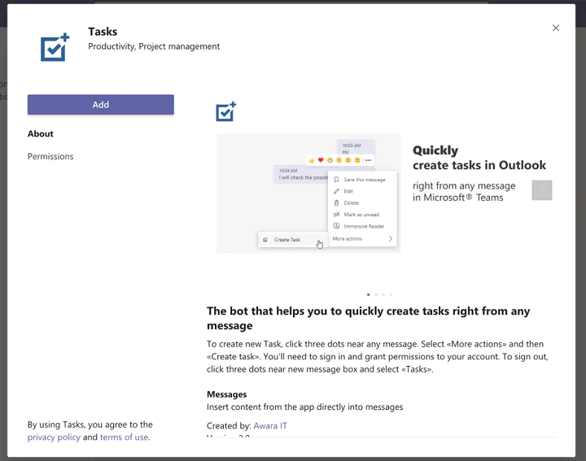
Užduotys
Notes:
Neseniai pradėta naudoti programa "Užduotys", kuri pakeitė "To Do" ir "Planner", sujungdama abiejų programų funkcijas į vieną. Ją galima naudoti darbalaukyje, žiniatinklyje ir mobiliajame telefone. Programos "Užduotys" naudotojai gali sukurti užduotį iš bet kurio pranešimo, todėl lengva tvarkyti individualius ir grupinius darbų sąrašus ir nustatyti darbų prioritetus. Programa "Užduotys" programoje "Microsoft Teams" sujungia individualias užduotis iš "To Do" ir "Outlook" su grupinėmis užduotimis iš "Planner", kad galėtumėte efektyviau išbraukti jas iš sąrašų.
Vartotojai gali pasiekti "Užduotis" per skirtuką "Teams" programoje. Norėdami sukurti naują užduotį, spustelėkite tris taškus, kurie rodomi šalia bet kurio pranešimo, spustelėkite „Daugiau veiksmų“, tada „Sukurti užduotį“. Užduočių sąrašai yra suskirstyti į „Mano užduotys“ ir „Bendrieji planai“, kuriuose atskiriamos individualios naudotojo užduotys ir užduotys, prie kurių dirba visa komanda.

Slide 15
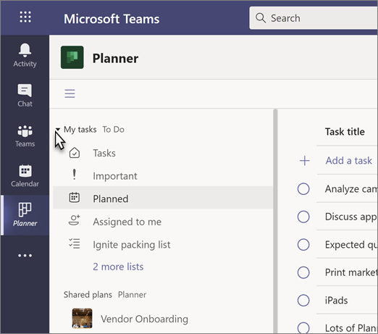
Mano užduotys
Notes:
Užduočių skiltyje "Mano užduotys" rodomos jūsų sukurtos arba jums priskirtos užduotys: viskas, kas yra šiame sąraše, priklauso jums. Užduotims galima nurodyti atlikimo terminą, kad galėtumėte planuoti savo laiką.
Langelyje paskirta man: Įtraukiamos visos "Planner" esančios užduotys, kurios jums buvo priskirtos. Šis sąrašas bus rodomas tik tada, jei sinchronizavote "Planner" užduotis su "To Do„ užduotimis. Tiesiog spustelėkite paveikslėlį, kad peržiūrėtumėte trumpą įvadinį vaizdo įrašą apie užduočių naudojimą.

Slide 16

Notes:
Kitą bendrą skaitmeninio bendravimo ir bendradarbiavimo priemonę siūlo "Google". Galbūt jį pažįstate iš paieškos internete, tačiau "Google" siūlo kur kas daugiau ir yra naudojama daugelyje institucijų tiek vidiniam, tiek išoriniam bendravimui ir bendradarbiavimui, taip pat bibliotekose, galerijose ar muziejuose.
Jei norite gauti informacijos, tiesiog spustelėkite simbolį "Google Workspace". Jis nukreips jus į trumpą įvadinį vaizdo įrašą.
Susipažinkime su "Google Workspace"!

Slide 17





"Google Workspace" įrankiai
Gmail
Google Calendar
Google Drive
Google Meet
Google Chat
Notes:
Kitoje nuotolinio kurso dalyje sužinosite apie pagrindinius "Google Workspace" įrankius. "Gmail" skirtas el. laiškams siųsti ir gauti. Google kalendorius yra panašus į popierinį kalendorių, tačiau turi daug daugiau skaitmeninio bendradarbiavimo funkcijų. Google diskas - tai internetinis aplankas, kuriame galite išsaugoti ir bendrinti įvairius failus su bendradarbiais.
Google Meet yra vaizdo skambučių arba vaizdo konferencijų įrankis. Google Chat - tai pokalbių programa, kurią galite naudoti trumpųjų žinučių siuntimui.
Kaip matote, "Google" turi daugiau ar mažiau tokių pačių funkcijų kaip ir "Microsoft Teams". Nuo jūsų organizacijos priklauso, kuris produktas bus naudojamas. Dabar apžvelkime skirtingus įrankius.

Slide 18
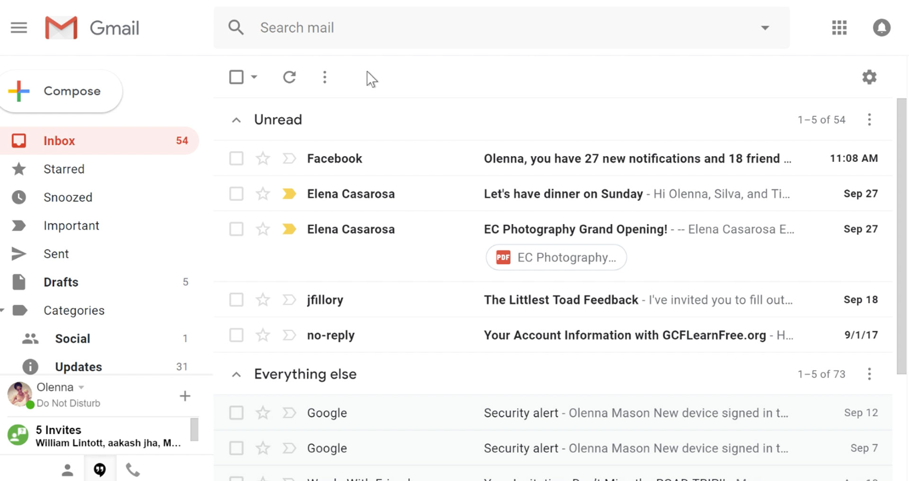
Gmail
Notes:
Norint naudotis "Gmail", reikia susikurti "Google" paskyrą, nes tai tik viena iš daugelio "Google" registruotiems naudotojams siūlomų paslaugų. Kaip tai padaryti, jau sužinojote praėjusiame užsiėmime. Kai tik prisijungiate prie "Gmail", automatiškai prisijungiate prie savo "Google" paskyros. Taigi galėsite lengvai naudotis kitomis "Google" paslaugomis, pavyzdžiui, "Google" dokumentais, kalendoriumi ir "YouTube".
Naudojant "Gmail", jūsų el. paštas saugiai saugomas debesyje. Žinutes galite pasiekti iš bet kurio kompiuterio ar įrenginio su interneto naršykle. Jei administratorius leidžia, galite prisijungti prie "Google Meet" vaizdo susitikimo arba jį pradėti tiesiai iš "Gmail". Pridėkite "Google Chat" prie savo "Gmail" pašto dėžutės ir naudokitės visomis "Chat" funkcijomis tiesiai "Gmail". Taip pat galite greitai tvarkyti ir rasti svarbius elektroninius laiškus, taip pat skaityti ir rengti elektroninius laiškus be interneto ryšio.
Gmail" galima naudoti tiek naršyklėje, tiek mobiliuosiuose įrenginiuose, juo lengva naudotis, jis turi tas pačias funkcijas kaip ir visos kitos jums žinomos elektroninio pašto programos. Gmail siūlo keletą naudingų funkcijų, kad elektroninio pašto naudojimas būtų kuo sklandesnis, pvz:
Šlamšto filtravimas. Šlamštas - tai dar vienas nepageidaujamų elektroninių laiškų pavadinimas. "Gmail" naudoja pažangias technologijas, kad nepageidaujami laiškai nepatektų į jūsų pašto dėžutę. Dauguma nepageidaujamų laiškų automatiškai siunčiami į atskirą nepageidaujamų laiškų aplanką, o po 30 dienų jie ištrinami.
Pokalbių peržiūra. Pokalbis elektroniniu paštu vyksta tada, kai siunčiate laiškus kitam asmeniui (arba žmonių grupei), dažnai apie konkrečią temą ar įvykį. Pagal numatytuosius nustatymus "Gmail" sugrupuoja šiuos el. laiškus, todėl jūsų pašto dėžutė yra tvarkingesnė.
Integruotas pokalbis. Užuot siuntę elektroninį laišką, galite siųsti kam nors trumpąją žinutę arba naudotis balso ir vaizdo pokalbių funkcija, jei jūsų kompiuteryje yra mikrofonas arba interneto kamera.
Skambinkite telefonu. Ši funkcija panaši į balso pokalbius, tik leidžia surinkti tikrą telefono numerį ir paskambinti į bet kurį pasaulio kraštą.

Slide 19
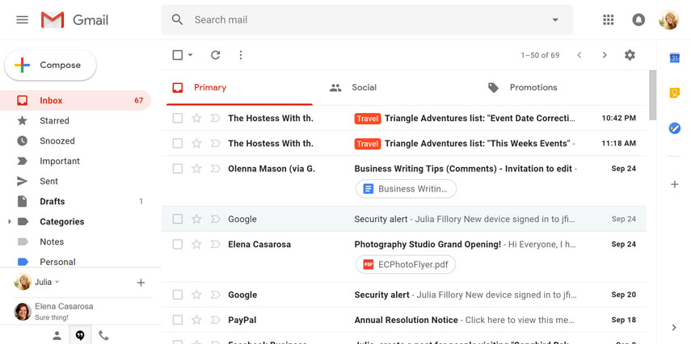
Gmail
Notes:
Dirbdami su "Gmail" pirmiausia naudositės pagrindine "Gmail" sąsaja. Šiame lange yra jūsų gaunamųjų laiškų dėžutė, jame galite naršyti po savo kontaktus, pašto nustatymus ir kt. Be to, jei naudojatės kitomis "Google" paslaugomis, tokiomis kaip "YouTube" ar "Kalendorius", jas galėsite pasiekti iš "Gmail" lango viršaus.
Tiesiog spustelėkite savo "Gmail" paskyrą ir patikrinkite įvairias funkcijas. Pamatysite, kad tai labai paprasta!

Slide 20
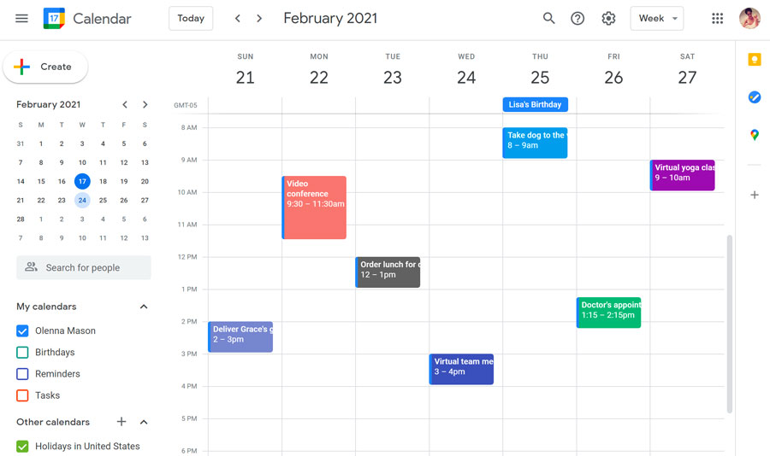
Google kalendorius
Notes:
"Google" kalendorius - tai nemokama paslauga, kurią galite naudoti tvarkydami savo tvarkaraštį ir derindami įvykius su kitais. Jis turi daug naudingų funkcijų, įskaitant galimybę dalytis kalendoriais su kitais ir lengvai perjungti šiuo metu rodomus kalendorius. Kalendorių galite pasiekti iš bet kurio kompiuterio ar mobiliojo įrenginio, jei esate prisijungę prie "Google" paskyros.

Slide 21
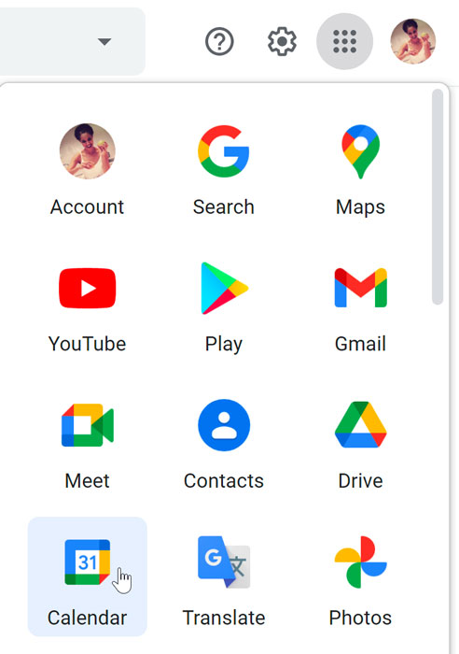
Google kalendorius
Notes:
Į "Google" kalendorių galite patekti apsilankę calendar.google.com. Jei jau esate kitame "Google" puslapyje, spustelėkite meniu mygtuką viršutiniame dešiniajame kampe, tada spustelėkite kalendoriaus piktogramą.
Čia galite rasti savo "Google" kalendorių programos meniu, jis pažymėtas paveikslėlyje.

Slide 22
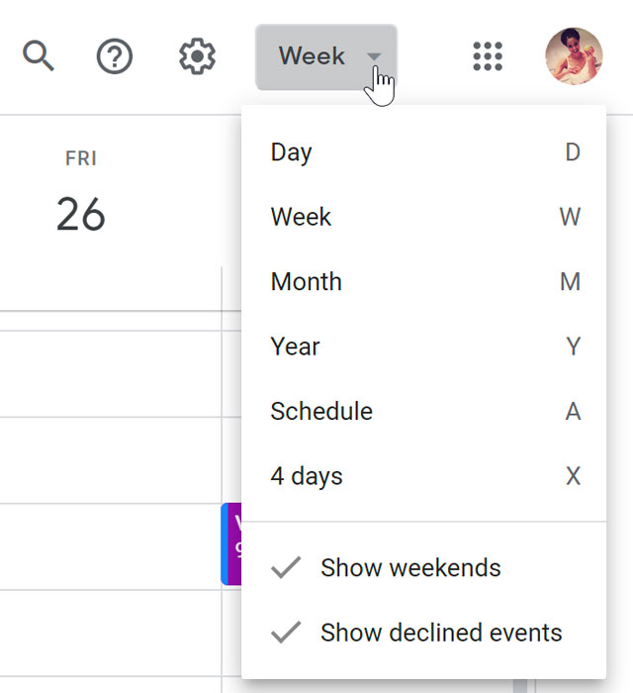
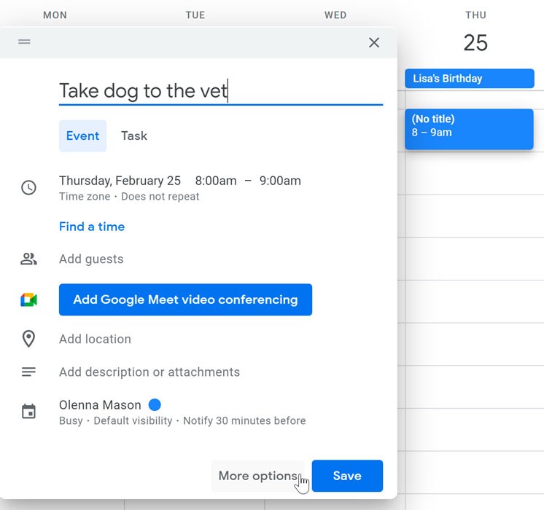
Naršymas Renginiai
Notes:
"Google" kalendoriaus naudojimas
"Google" kalendoriuje yra daug peržiūros galimybių. Mygtuku viršutiniame dešiniajame kampe pakeisite esamo rodinio apimtį, rodydami vieną dieną ar savaitę, visą mėnesį ir kitus rodinio režimus.
Viršuje kairėje lango pusėje esantys rodyklių mygtukai pakeis rodinį į įvairias praeities ar ateities datas. Taip pat galite spustelėti pagrindinio kalendoriaus kairėje esantį mini kalendorių ir peržiūrėti konkrečią datą. Mygtukas Šiandien grąžins kalendoriaus vaizdą į dabartinę dieną.
Kaip matote paveikslėlyje dešinėje, taip pat galite kurti įvykius. Kiekvienas kalendoriaus elementas yra įvykis. Norėdami sukurti įvykį, spustelėkite tuščią kalendoriaus vietą. Atsidarys nedidelis langelis, kuriame galėsite įvesti pagrindinę informaciją apie įvykį. Norėdami baigti, spustelėkite mygtuką Išsaugoti arba spustelėkite mygtuką Daugiau parinkčių ir įveskite daugiau informacijos. Vienintelė informacija, kurią reikia įvesti, yra įvykio pavadinimas ir laikas, tačiau suvesti daugiau informacijos gali būti naudingiau.
Įvykio formoje galite pridėti pranešimų, kurie primins apie įvykį prieš jam prasidedant. Šie priminimai gali būti pranešimai naršyklėje arba automatiniai el. laiškai. Tai gali padėti laikytis tvarkaraščio arba suteikti laiko suplanuoti kelionę.

Slide 23
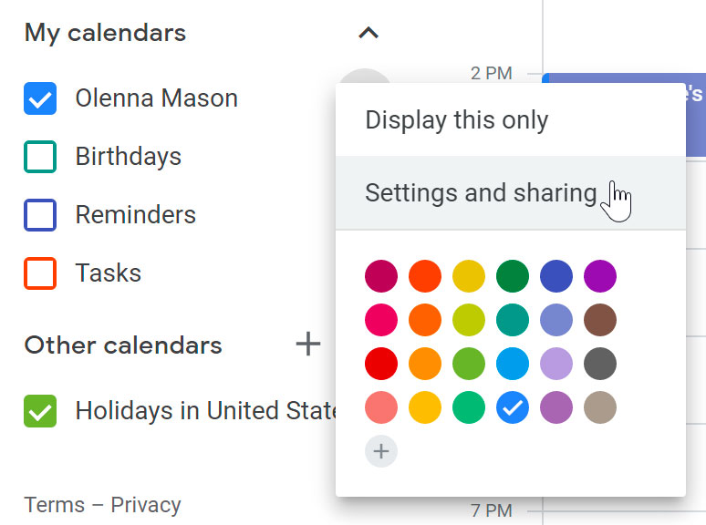
Kalendoriaus bendrinimas
Notes:
Viena iš galingiausių „Google“ kalendoriaus funkcijų - galimybė juos pritaikyti ir bendrinti. Užveskite pelę ant kalendoriaus pavadinimo kairėje, tada spustelėkite šalia jo esančią trijų taškų piktogramą, kad atsidarytų šio kalendoriaus meniu. Galite pakeisti šio kalendoriaus įvykių spalvą savo rodinyje arba paslėpti jį nuo dabartinės peržiūros.
Visą kalendorių galite bendrinti su kitais, spustelėję Nustatymai ir bendrinimas. Tai suteiks jums parinktis, panašias į įvykių kvietimų parinktis, tačiau tai paveiks visą kalendorių. Bendrai naudojami kalendoriai gali būti naudingi, jei norite su grupe žmonių koordinuoti daug susijusių įvykių.
Tiesiog išbandykite tai su kolegomis ir jums bus labai lengva planuoti bendrus renginius, pavyzdžiui, skaitymų vakarus ar parodas.

Slide 24
Google diskas
Notes:
„Google“ diskas - tai nemokama „Google“ paslauga, kuria naudodamiesi galite saugoti failus internete ir pasiekti juos bet kur naudodami debesį. „Google“ diskas taip pat suteikia prieigą prie nemokamų internetinių programų, skirtų dokumentams, skaičiuoklėms, pristatymams kurti.
„Google“ diskas yra viena populiariausių šiuo metu teikiamų debesų saugyklų paslaugų. Jei niekada anksčiau nesinaudojote tokia debesų saugyklos paslauga kaip „Google“ diskas, skirkite laiko apsvarstyti failų saugojimo internete privalumus. Kadangi failus galima pasiekti iš bet kurio interneto ryšį turinčio kompiuterio, nereikės siųsti failų el. paštu arba įrašyti į USB atmintinę. Kadangi „Google" diskas suteikia galimybę dalytis failais, dirbti su kitais tampa daug lengviau.
Spustelėkite „Google“ disko simbolį ir peržiūrėkite trumpą „Google“ disko pristatymą.

Slide 25

Failai „Google“ diske
Dokumentai: Skirta laiškams, skrajutėms, esė ir kitiems tekstiniams failams kurti (panašiai kaip „Microsoft Word“).
Skaičiuoklės: Skirti informacijai saugoti ir tvarkyti (panašiai kaip „Microsoft Excel“).
Pristatymai: Skirta skaidrėms kurti (panašiai kaip „Microsoft PowerPoint“).
Formos: Duomenims rinkti ir tvarkyti (internetinėms apklausoms kurti).
Brėžiniai: Paprasta vektorinė grafika arba diagramos
Notes:
„Google“ diske ne tik saugomi jūsų failai, bet ir leidžiama kurti, bendrinti ir tvarkyti dokumentus naudojant programėles. Jei kada nors naudojote tokį paketą kaip „Microsoft Office“, kai kurie „Google“ disko programėlių ypatumai gali pasirodyti pažįstami. Pavyzdžiui, failų, su kuriais galite dirbti, tipai yra panašūs į failus, kuriuos galima sukurti įvairiomis „Microsoft Office“ programomis. Tačiau būkite atsargūs, ne visos „Microsoft Office“ funkcijos veikia taip pat, kai naudojate „Google“ produktus. Skaidrėje matote keletą skirtingų failų tipų, kuriuos galite kurti ir bendrinti „Google“ diske. Visus šiuos failus galite sukurti ir įkelti patys, o norėdami pakeisti turinį ar pridėti tam tikras dalis, galite pakviesti kolegas.

Slide 26

Google Meet
Notes:
„Google Meet“ arba dažnai vadinama „Gmeet“ - tai „Google“ teikiama vaizdo konferencijų priemonė, leidžianti naudotojams kalbėtis akis į akį net ir dirbant nuotoliniu būdu. Visi „Meet“ duomenys pagal numatytuosius nustatymus šifruojami perduodant juos tarp kliento ir „Google“ per žiniatinklio naršyklę, „Android“ ir „iOS“ programėles ir susitikimų kambariuose su „Google“ susitikimų kambario įranga. Naudotis „Google Meet“ galima ir neįdiegus programėlės, todėl dalyviams bus paprasčiau.
Nors „Google Meet“ turi nemokamą versiją, „Google Workspace“ planas leidžia visapusiškai išnaudoti visas patogias šios vaizdo konferencijų priemonės funkcijas.
Naudojant nemokamą „Google Meet“ versiją vaizdo konferencijoje vienu metu gali dalyvauti ne daugiau kaip 100 žmonių. Maksimali sesijos trukmė - 1 valanda. Jei vaizdo konferencija trunka ilgiau nei 1 valandą, turite išsiųsti naują „Meet“ nuorodą.
Pradėkime nuo pagrindinių nemokamos „Google Meet“ versijos funkcijų.

Slide 27

Google Meet
Kaip sukurti nuotolinį susitikimą?
→ Spustelėkite piktogramą:
Notes:
„Google Meet“ nustatymas kompiuteryje yra lengvas ir paprastas procesas. Atlikę vos kelis veiksmus, galėsite turėti puikiai veikiančią paskyrą, paruoštą bendrauti su kolegomis, draugais ir klientais visame pasaulyje.
Atidarykite norimą interneto naršyklę ir eikite į „Google Meet“ svetainę (meet.google.com). Prisijungę pateksite į „Google Meet“ pagrindinį puslapį. Čia rasite parinkčių pradėti naują susitikimą, prisijungti prie jau įvykusio susitikimo arba suplanuoti būsimą susitikimą. Spustelėkite „Prisijungti arba pradėti susitikimą“, kad inicijuotumėte naują vaizdo skambutį.
Kviečiame pažiūrėkite vaizdo įrašą, kad sužinotumėte, kaip sukurti arba prisijungti prie susitikimo „Google Meet“.

Slide 28
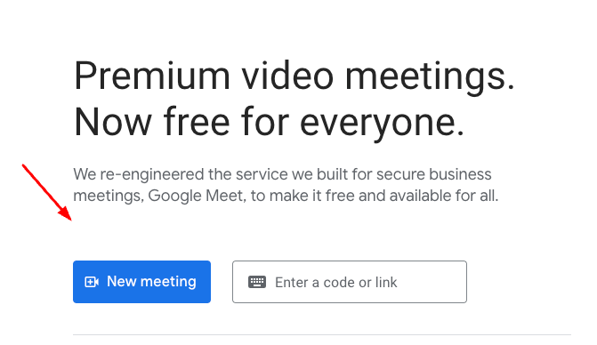
Pradėti Google Meet vaizdo skambutį
Notes:
Atidarykite norimą interneto naršyklę ir eikite į „Google Meet“ svetainę (meet.google.com). Prisijungę pateksite į „Google Meet“ pagrindinį puslapį. Čia rasite parinkčių pradėti naują susitikimą, prisijungti prie jau įvykusio susitikimo arba suplanuoti būsimą susitikimą. Spustelėkite „Prisijungti arba pradėti susitikimą“, kad inicijuotumėte naują vaizdo skambutį.

Slide 29
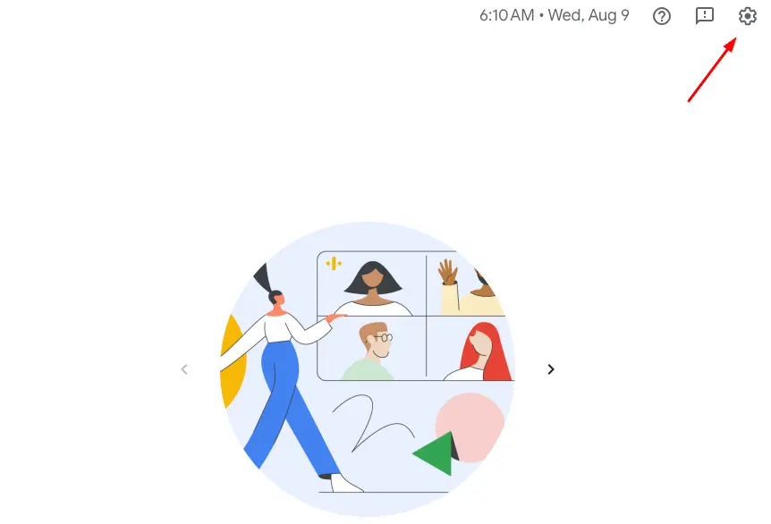
Nustatymai
Notes:
Prieš prisijungdami prie susitikimo galite sukonfigūruoti garso ir vaizdo nustatymus. Spustelėkite krumpliaračio piktogramą apatiniame dešiniajame kampe, kad pasiektumėte nustatymus. Iš siūlomų parinkčių pasirinkite pageidaujamus mikrofono ir kameros įrenginius. Pagal savo pageidavimus sureguliuokite kitus nustatymus, pavyzdžiui, fono suliejimą, antraštes ir pranešimus.
Jei nežinote, kokius nustatymus naudoti, tiesiog pabandykite arba paklauskite savo mokytojo per kitus mokymus klasėje.

Slide 30
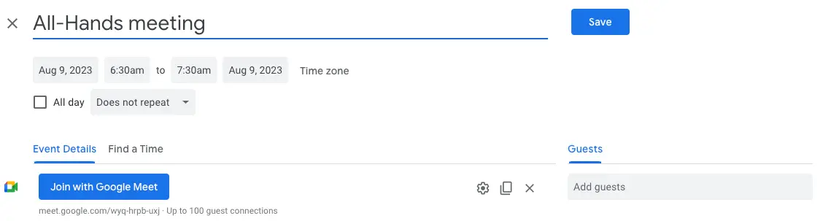
Paleidimas arba planavimas
Notes:
Spustelėkite mygtuką „Prisijungti dabar“ ir pradėkite susitikimą. Jums bus pateikta unikali susitikimo nuoroda, kurią galėsite bendrinti su dalyviais. Arba galite suplanuoti susitikimą spustelėję „Suplanuoti ‚Google‘ kalendoriuje“, kuris sklandžiai integruojasi su „Google“ kalendoriumi, kad būtų lengviau jį organizuoti.
Tai pagrindiniai naudojimosi „Google Meet“ žingsniai. Žinoma, yra daug daugiau funkcijų, tačiau jums tereikia aprašytų veiksmų, kad galėtumėte pradėti pirmąjį nuotolinį susitikimą „Google Meet“. Visa išsami informacija bus pateikta kitame susitikime ir paskutiniame šio modulio užsiėmime.

Slide 31

Google Chat
Notes:
„Google Chat“ yra puikus įrankis, sukurtas komandoms. Nuo tiesioginių žinučių iki komandinių pokalbių kambarių. „Google Chat“ - tai integruota platforma, leidžianti lengvai ir efektyviai bendrauti su komanda.
Be to, „Google Chat“ turi mobiliąją programėlę, skirtą „iOs“ ir „Android“ operacinėms sistemoms, todėl ją galima naudoti įvairiuose įrenginiuose. Todėl galite bendrauti su komanda, kad ir kur bebūtumėte.
Visuose „Google Workspace“ planuose „Google Chat“ palaiko 28 kalbas ir siūlo maksimalų 8 000 žmonių pokalbių kambario dalyvių skaičių. Tai reiškia, kad „Chat“ atveria visiškai naujas galimybes, kai kalbama apie bendravimą jūsų GLAM įstaigoje. Galite kalbėtis su visais kolegomis, kurių pagalbos reikia darbui atlikti.

Slide 32
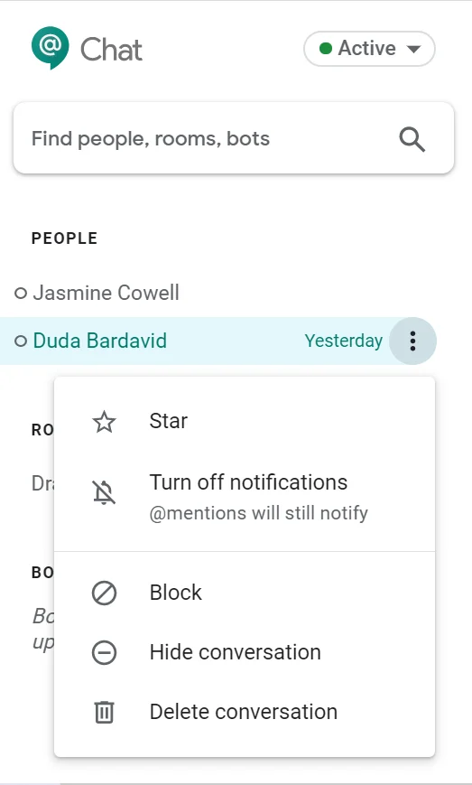
Pokalbio pradėjimas
Notes:
Jei norite su kuo nors pradėti pokalbį ar surasti grupę, tiesiog spustelėkite viršutiniame kairiajame meniu esančią juostą. Taip pat galite naudoti sparčiąją klaviatūros kombinaciją Ctrl + K.
Kai spustelėsite juostą, pasirodys išplečiamasis sąrašas su šiomis parinktimis:
Grupės žinutė; Sukurti kambarį; Naršyti po kambarius; Žinučių užklausos; Dažnai palaikomi kontaktai;
Skyriuje „Žmonės“ bus jūsų privatūs pokalbiai. Visi jūsų „Google Workspace“ paskyroje esantys kontaktai bus prieinami pokalbiui pradėti. Tačiau pirmiausia reikia paieškos juostoje, esančioje tiesiai virš „Žmonės“, ieškoti ryšio pavadinimo. Kai su kuo nors pasikalbėsite, jūsų pokalbis su tuo žmogumi bus šiame skyriuje, pažymėtas jo vardu.
Savo ryšius galite tvarkyti spustelėję tris taškus dešinėje nuo jų vardo. Ten galėsite pažymėti žinutę žvaigždute, įjungti / išjungti pranešimus, užblokuoti juos, paslėpti arba ištrinti pokalbį.

Slide 33
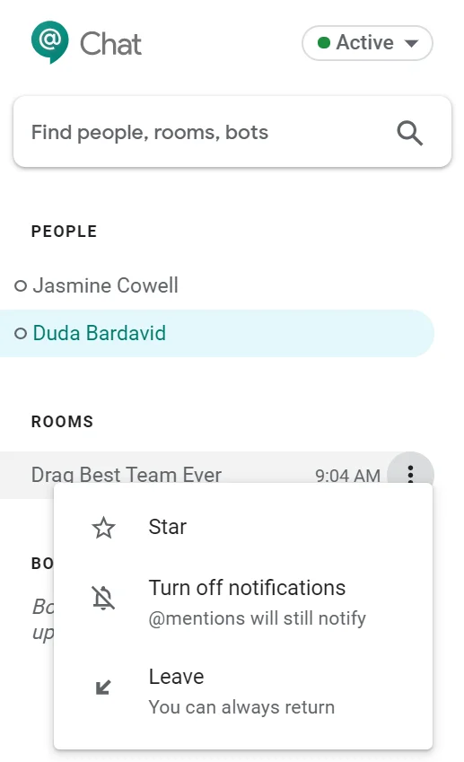
Kambariai
Notes:
Kambariai - tai nauja funkcija, skirta komandoms pradėti grupinius pokalbius „Google Chat“. Kambarių paskirtis - tai vieta, kurioje komandos gali susirinkti ir aptarti konkrečius dalykus, bendradarbiauti vykdant projektus ir dalytis mintimis. Su komanda galite keistis žinutėmis, dalytis failais ir pradėti vaizdo konferencijas „Google Meet“ - viskas pokalbio viduje. Pavyzdžiui, galite sukurti kambarį su geriausiais darbo draugais arba su skyriaus kolegomis, kad galėtumėte bendrauti greičiau ir paprasčiau. Ji veikia gijomis, t. y. bet kuris komandos narys gali pradėti temą konkrečiu klausimu, o visi kiti į ją atsakys, taip centralizuodami bendravimą.
Spustelėję tris taškus šalia kambario pavadinimo, galite uždėti žvaigždutę kambaryje, valdyti pranešimus arba palikti jį bet kurią akimirką.
Norėdami konfigūruoti paskyrą, spustelėkite krumpliaračio piktogramos mygtuką ir eikite į „Nustatymai“. Ten galėsite valdyti šiuos dalykus:
ar norite, kad įeinantys pranešimai skambėtų;
gauti el. laiškus apie pranešimus, kurių dar neskaitėte, bet tik apie paminėjimus arba tiesiogines naudotojų žinutes;
Įjungti išmanųjį atsakymą žiniatinklyje ir darbalaukyje, kurį sudaro siūlomų atsakymų rodymas, kai jie yra prieinami;
Tvarkyti užblokuotas paskyras.
Tai pagrindinės funkcijos, kurių reikia norint pradėti bendradarbiauti ir bendrauti GLAM įstaigoje ar net asmeniniame gyvenime.

Slide 34

Sveikiname
Notes:
Po šio kurso galėsite dirbti su „Microsoft Teams“ ir „Google Workspace“. Tiesiog pabandykite ir po kurio laiko atrasite daugybę kitų funkcijų ir įrankių. Pamatysite, tai labai pagerins jūsų skaitmeninį bendradarbiavimą ir bendravimą. Jums bus smagiau ir dirbsite produktyviau.

Slide 35
Šaltiniai I
Wie nutzen Sie digitale Kommunikationstools und -plattformen, um mit anderen zusammenzuarbeiten und sich zu vernetzen? (linkedin.com)
15 Best Workplace Collaboration & Communication Apps | elcom
What is Microsoft Teams? - Microsoft Support
How to Use Microsoft Teams Video Conference | GoSkills
First things to know about chats in Microsoft Teams - Microsoft Support
Google Workspace: Secure Online Productivity & Collaboration Tools
What you can do with Gmail - Google Workspace Learning Center
Gmail: Introduction to Gmail (gcfglobal.org)

Slide 36
Šaltiniai II
Google Tips: Getting Started with Google Calendar (gcfglobal.org)
Google Drive: All About Google Drive (gcfglobal.org)
Start or schedule a Google Meet video meeting - Android - Google Meet Help
How Is Google Meet Different From The Free Version? (tscloud.com.my)
Google Meet: Your complete Guide to mastering online meetings (wisestamp.com)
Google Chat: The 2023 Definitive Guide | DragApp.com
Paveikslėliai:
www.pixabay.com

Slide 37






„Įtraukiojo užimtumo skatinimas diegiant atviras inovacijas GLAM sektoriuje“
Projekto Nr: 2022-1-AT01-KA220-ADU-00008513

